Slide 1
지산학
프로젝트
최종 결과 보고서
프로젝트명 : AI 기반 문화재 3D/AR 가상 박물관
기업 멘토 : (주) 유토비즈 박선희 부회장
팀장 : 최성국 팀원 : 강혜인, 토니, 응엔 괘 비엔

Slide 2
기획 의도 및 배경
문제 인식:
주요 문화재는 물리적 거리와 보존 문제로 인해 일반인의 접근이 제한적임.
기존의 3D 복원 기술(Photogrammetry, LiDAR)은 고가의 장비와 전문 기술이 필요하여 일반인이 활용하기 어려움.
훼손되거나 소실되어 사진으로만 남은 유물은 입체적인 경험이 불가능함.
프로젝트 목표:
접근성 혁신: 단 한 장의 사진(Single-View)만으로 고품질 3D 콘텐츠를 생성하는 WebXR 플랫폼 구축.
교육/관광 가치 창출: 단순 시각화를 넘어, AI 도슨트(음성 해설)를 결합한 입체적 문화유산향유 환경 제공.

Slide 3
팀 구성 및 역할
최성국 :
WebXR 시스템 아키텍쳐 설계, AI 파이프라인 핵심 로직 구현,
강혜인
안드로이드 webview 패키지, ui/ux 디자인
토니 :
AI 모델 테스트, 오픈소스 리서치
응엔 괘 비엔 :
API 연동 테스트, 서버 구축

Slide 4
기존 3D 복원 기술 비교
비교 항목 | 기존기술(사진측량/LiDAR) | 프로젝트 기술(생성형 AI : Single-view Reconstruction)
입력데이터 | 다각도에서 촬영한 수십~수백 장의 고해상도 이미지 | 단 한 장의 정면 이미지 (Single-View Image)
처리 방식 | 이미지 간의 특징점 매칭을 통한 기하학적 계산 | 대규모 데이터셋으로 학습된 AI의 입체 정보 추론
복원 범위 | 사진에 찍힌 부분만 복원 가능 (사각지대 발생) | 보이지 않는 뒷면과 깊이(Depth)까지 자동 생성
소요 시간 | 촬영(1시간+) + 렌더링(수 시간) | 촬영 즉시 업로드 → 30초~5분 내외 생성
전문성 | 높음 (고가 장비 및 전문 소프트웨어 필요) | 낮음 (일반 스마트폰으로 누구나 가능)

Slide 5
WebXR 및 뷰어 기술
Google <model-viewer>
웹 표준 기술(HTML5/WebGL)을 기반으로 별도의 플러그인 설치 없이 3D 모델(.glb)을 렌더링하는 라이브러리.
Instant AR:
Android의 Scene Viewer 및 iOS의 AR Quick Look과 연동되어, 모바일 브라우저에서 버튼 클릭 한 번으로 증강현실 모드로 전환됨.
선정 이유:
사용자에게 앱 설치를 강요하지 않는 Web-First 전략을 통해 접근성을 극대화하기 위함.

Slide 6
AI Gatekeeper (지능형 검증 시스템)
무분별한 서버 리소스 낭비를 방지하고, 서비스 취지에 맞는 데이터만 처리하기 위한 이미지 전처리 및 검증 단계.
기술 스택: Google Gemini 2.5 Flash API.
검증 알고리즘:
입력: 사용자가 업로드한 이미지를 Base64로 인코딩하여 AI에 전송.
분석: Gemini 2.5 flash, AI가 이미지를 분석.
판별:
역사적인가? : 유물, 건축물, 예술품으로 식별될 경우 → 3D 생성 파이프라인으로 승인.
역사적이지 않은가?: 인물(셀카), 음식, 동물, 현대적 사물일 경우 → 요청 차단 및 안내 메시지 출력.

Slide 7
전체 시스템 아키텍처
유지보수 효율성과 확장성을 고려하여 물리적 서버가 없는 Serverless 구조를 채택하였습니다.
시스템은 크게 클라이언트, 미들웨어, 인텔리전스 3계층으로 구성됩니다.
클라이언트 계층(WebXR Hybrid App):
HTML5 및 Google <model-viewer> 기반의 웹 인터페이스로, 별도의 설치 없이 AR 기능을 제공합니다.
Android WebView를 통해 네이티브 앱 환경으로 패키징하여 하드웨어 가속 및 OS 기능을 활용합니다.

Slide 8
전체 시스템 아키텍처
미들웨어 계층(Cloudflare Workers & R2):
Cloudflare Workers: API Gateway 역할을 수행하며, 클라이언트의 요청을 받아 각 AI 엔진으로 라우팅하고 CORS(Cross-Origin Resource Sharing) 문제를 해결합니다.
Cloudflare R2 (Object Storage): 사용자가 업로드한 이미지와 생성된 3D 모델(.glb)을 저장하는 객체 스토리지입니다.
인텔리전스 계층(AI Engines):
Gatekeeper & 도슨트: Google Gemini 2.5 Flash 모델을 활용하여 문화재 검증 및 다국어 해설 대본을 생성합니다.
3D 생성: Hitem3D 및 Tencent Hunyuan 모델을 통해 2D 이미지를 3D 메쉬로 변환합니다.
TTS: Open AI TTS를 통해 텍스트를 자연스러운 음성으로 합성합니다.

Slide 9
구현
1. 프론트엔드 및 WebXR 뷰어
기술 스택:
HTML5, CSS3, JavaScript (ES6+), Google <model-viewer>
구현 내용:
반응형 웹 디자인을 적용하여 모바일 환경에 최적화된 UI를 구현했습니다.
<model-viewer> 컴포넌트의 ar 속성을 활성화하여, 버튼 클릭 시 Android의 Scene Viewer 및 iOS의 AR Quick Look이 즉시 호출되도록 구현했습니다.

Slide 10
구현
백엔드 (Serverless Proxy)
기술 스택:
Cloudflare Workers (JavaScript)
구현 내용:
API Key를 클라이언트에 노출하지 않고 서버(Worker) 환경 변수로 관리하여 보안을 강화했습니다.
Gemini, Hitem3D, Google TTS 등 서로 다른 3개의 외부 API 요청을 비동기(Async/Await)로 처리하여 응답 속도를 최적화했습니다.

Slide 11
구현
AI 도슨트 및 프롬프트 엔지니어링
기술 스택:
Gemini 2.5 Flash, Google TTS
페르소나 엔지니어링:
단순 정보 나열을 지양하고, 관람객과 소통하는 듯한 경험을 제공하기 위해 "30년 경력의 박물관 도슨트" 페르소나를 시스템 프롬프트에 적용했습니다.
구조화된 출력:
[환영 인사] -> [역사적 배경 및 용도] -> [미적 감상 포인트] 3단 구조로 4개 국어(한/영/중/일) 대본을 생성하도록 설계했습니다.

Slide 12
결과 및 성능 평가
3D 복원 품질
Single-View Reconstruction:
단 한 장의 정면 사진만으로도 보이지 않는 뒷면과 깊이(Depth)가 자연스럽게 추론된 3D 모델 생성을 확인했습니다.
Texture Mapping:
원본 이미지의 질감과 문양이 3D 모델 표면에 왜곡 없이 매핑됨을 검증했습니다.
한계점:
고성능 3D model인 Hitem3d는 1회 이미지 생성시 5분 이상 소요됩니다.

Slide 13
결과 및 성능 평가
AI Gatekeeper 정확도
테스트:
문화재 사진 20장과 비문화재(동물, 풍경, 인물) 사진 20장을 무작위로 입력하여 검증했습니다.
결과:
표본이 적지만, 문화재가 아닌 이미지를 100% 정확도로 식별하여 차단함으로써, 불필요한 API 비용 발생을 효과적으로 억제했습니다.

Slide 14
결과 및 성능 평가
AI Gatekeeper 정확도
테스트:
문화재 사진 20장과 비문화재(동물, 풍경, 인물) 사진 20장을 무작위로 입력하여 검증했습니다.
결과:
표본이 적지만, 문화재가 아닌 이미지를 100% 정확도로 식별하여 차단함으로써, 불필요한 API 비용 발생을 효과적으로 억제했습니다.

Slide 15
결과 및 성능 평가
시청각 몰입형 체험 스테이션 구축
고해상도 디스플레이 환경:
스마트폰 화면의 물리적 한계를 극복하기 위해 고해상도 포터블 모니터를 미러링 연동하여, 3D 문화재의 미세한 텍스처를 대화면에서 정밀하게 관찰(Deep Zoom)할 수 있는 키오스크 환경을 구현했습니다.
몰입형 오디오 출력 시스템:
노이즈 아이솔레이션(Noise Isolation) 헤드폰을 통해 전시장 소음을 차단하고, AI 도슨트의 Neural2 음성을 손실 없이 전달함으로써 시각과 청각이 완벽히 동기화된 몰입형 관람 경험을 제공했습니다.

Slide 16
멘토링 - 1회차
2025/11/18 오프라인 진행
멘토 피드백
안드로이드 보안 정책 이슈로 인한 개발 난항 예상
초기 기획된 네이티브 앱 방식은 안드로이드의 엄격한 보안 정책으로 인해 사용자 파일 업로드/관리가 매우 복잡함.
개선 결과
Web-First 전략으로 전면 수정
복잡한 권한 획득 없이 표준 API로 파일 전송이 가능한 WebXR로 개발 방향 전환.
앱은 웹을 감싸는 하이브리드 형태로 변경.

Slide 17
멘토링 - 2회차
2025/12/8 오프라인 진행
멘토 피드백
현재 앱은 이미지를 3D로 바꿔서 보여주는 기능뿐이라, 사용자가 지속적으로 사용할 유인이 부족함
단순 3D 변환기로는 경쟁력이 부족함
개선 결과
AI 이미지 해설기능 탑재
Gemini Vision API를 연동하여 이미지를 식별하고 역사적 배경을 설명하는 텍스트 생성 로직 구현

Slide 18
멘토링 - 3회차
2025/12/11 온라인 진행
멘토 피드백
시각 정보와 청각 정보의 결합 필요
생성된 해설을 TTS(음성 합성) 기술로 읽어주는 기능을 추가하여 완성도를 높일 것
개선 결과
TTS 오디오 가이드 구현·
Google Cloud TTS를 연동하여 자연스러운 음성 안내 기능 추가.·
시각(3D)과 청각(Audio)이 결합된 입체적 도슨트 서비스 완성

Slide 19
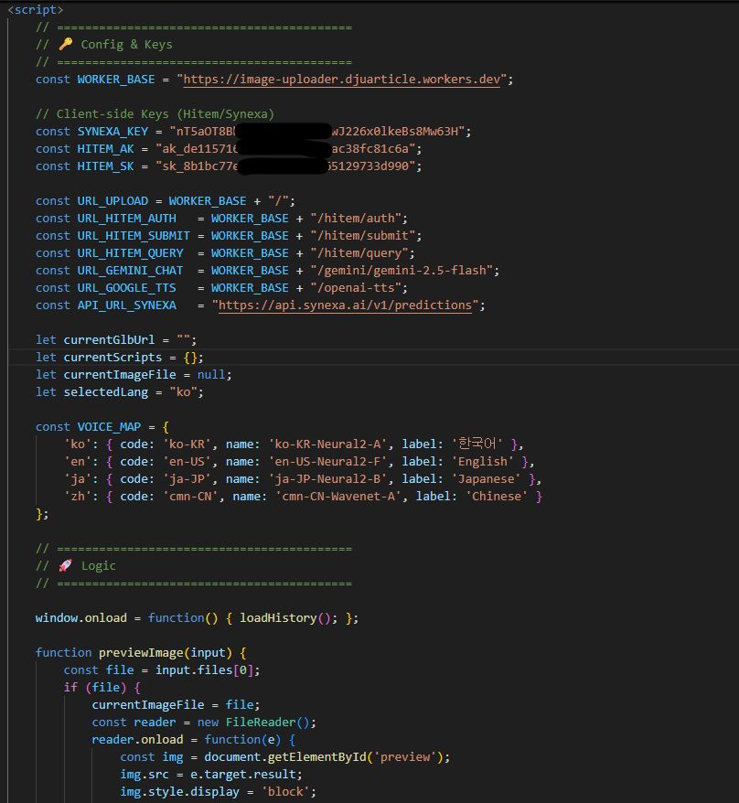
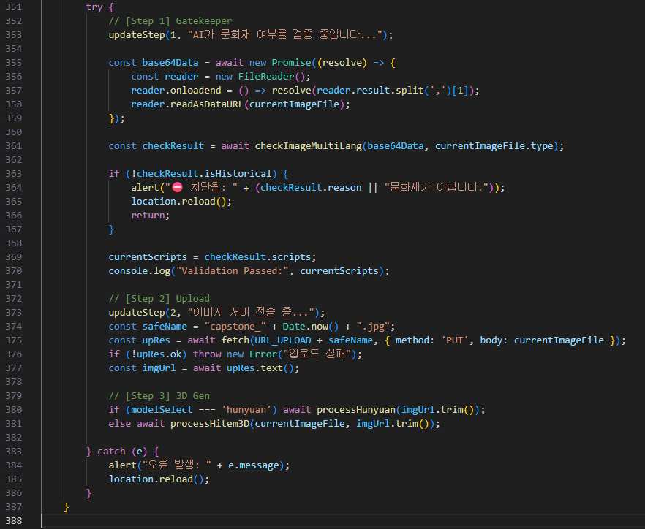
소스 코드
(좌)api 관리, (위)3단계 파이프라인

Slide 20
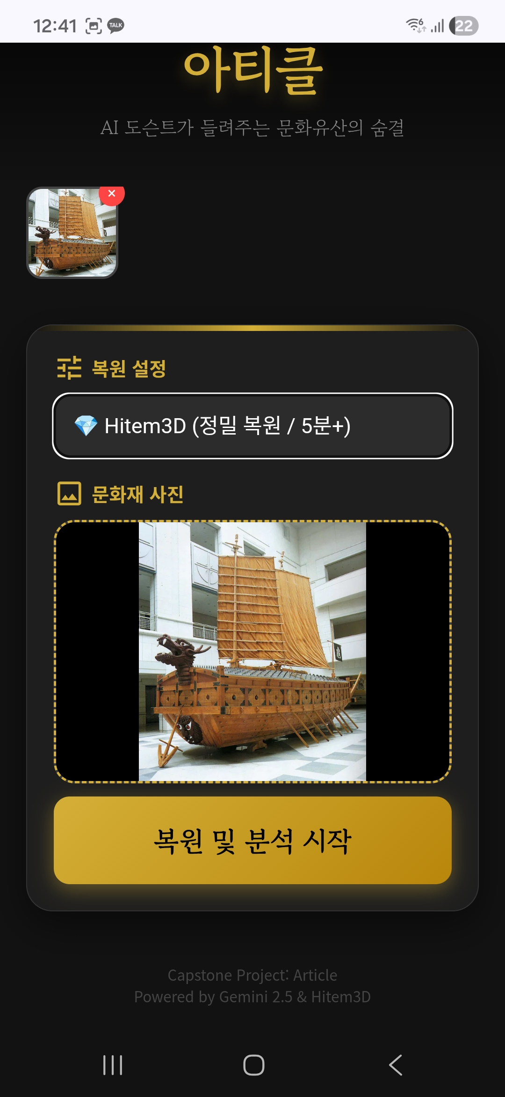
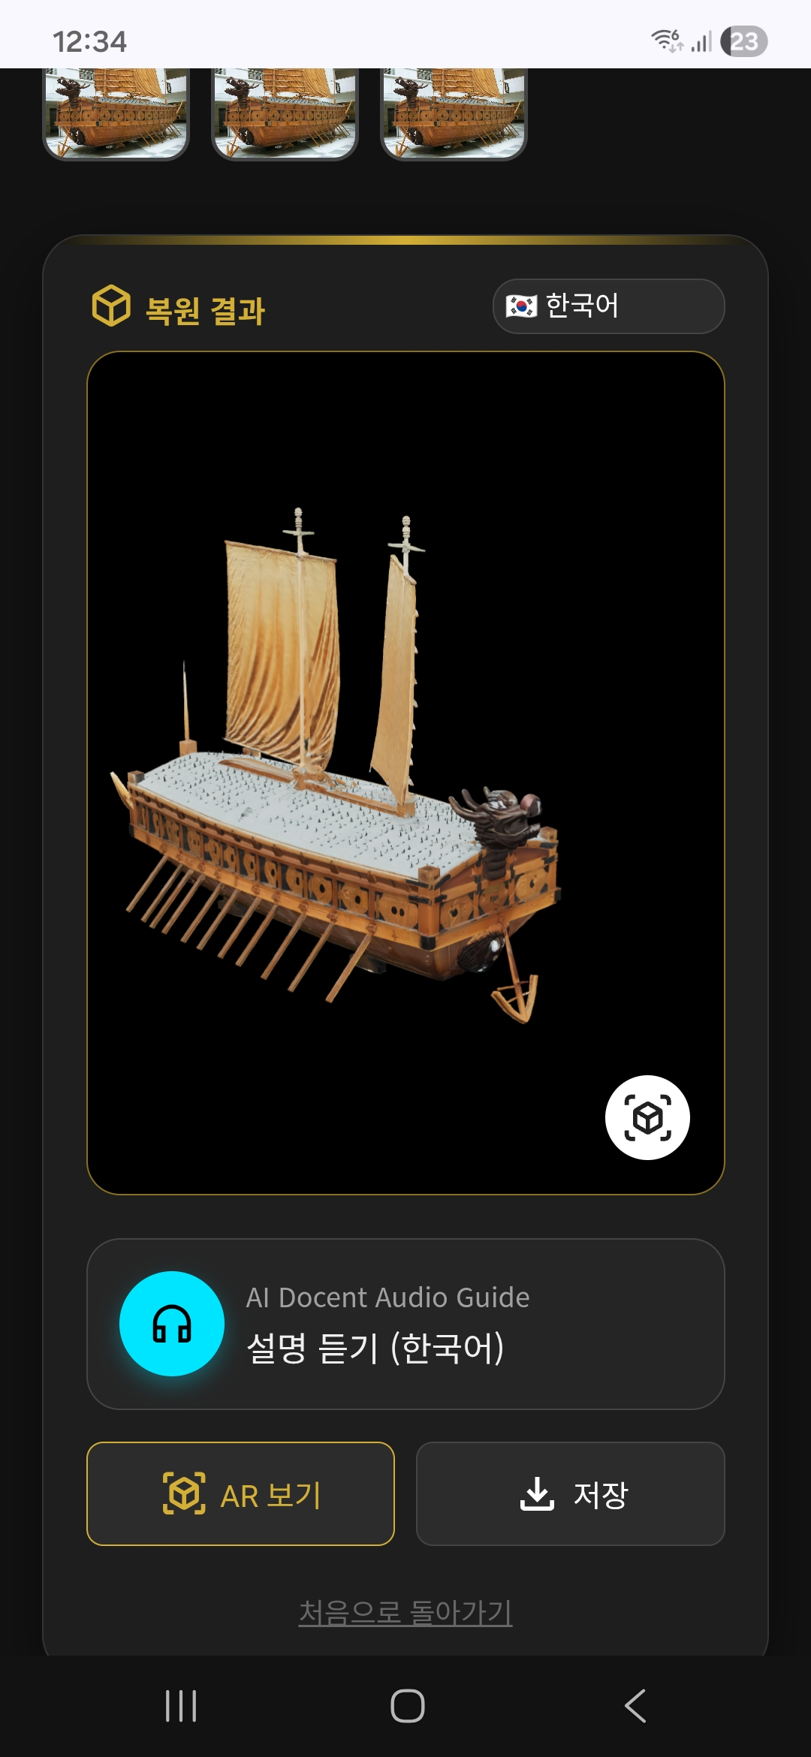
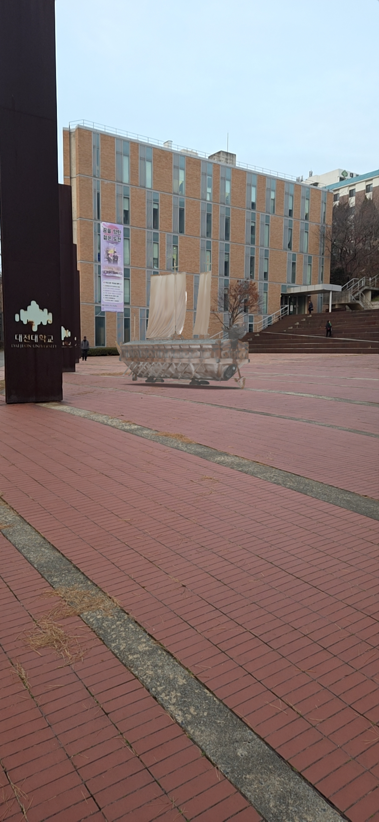
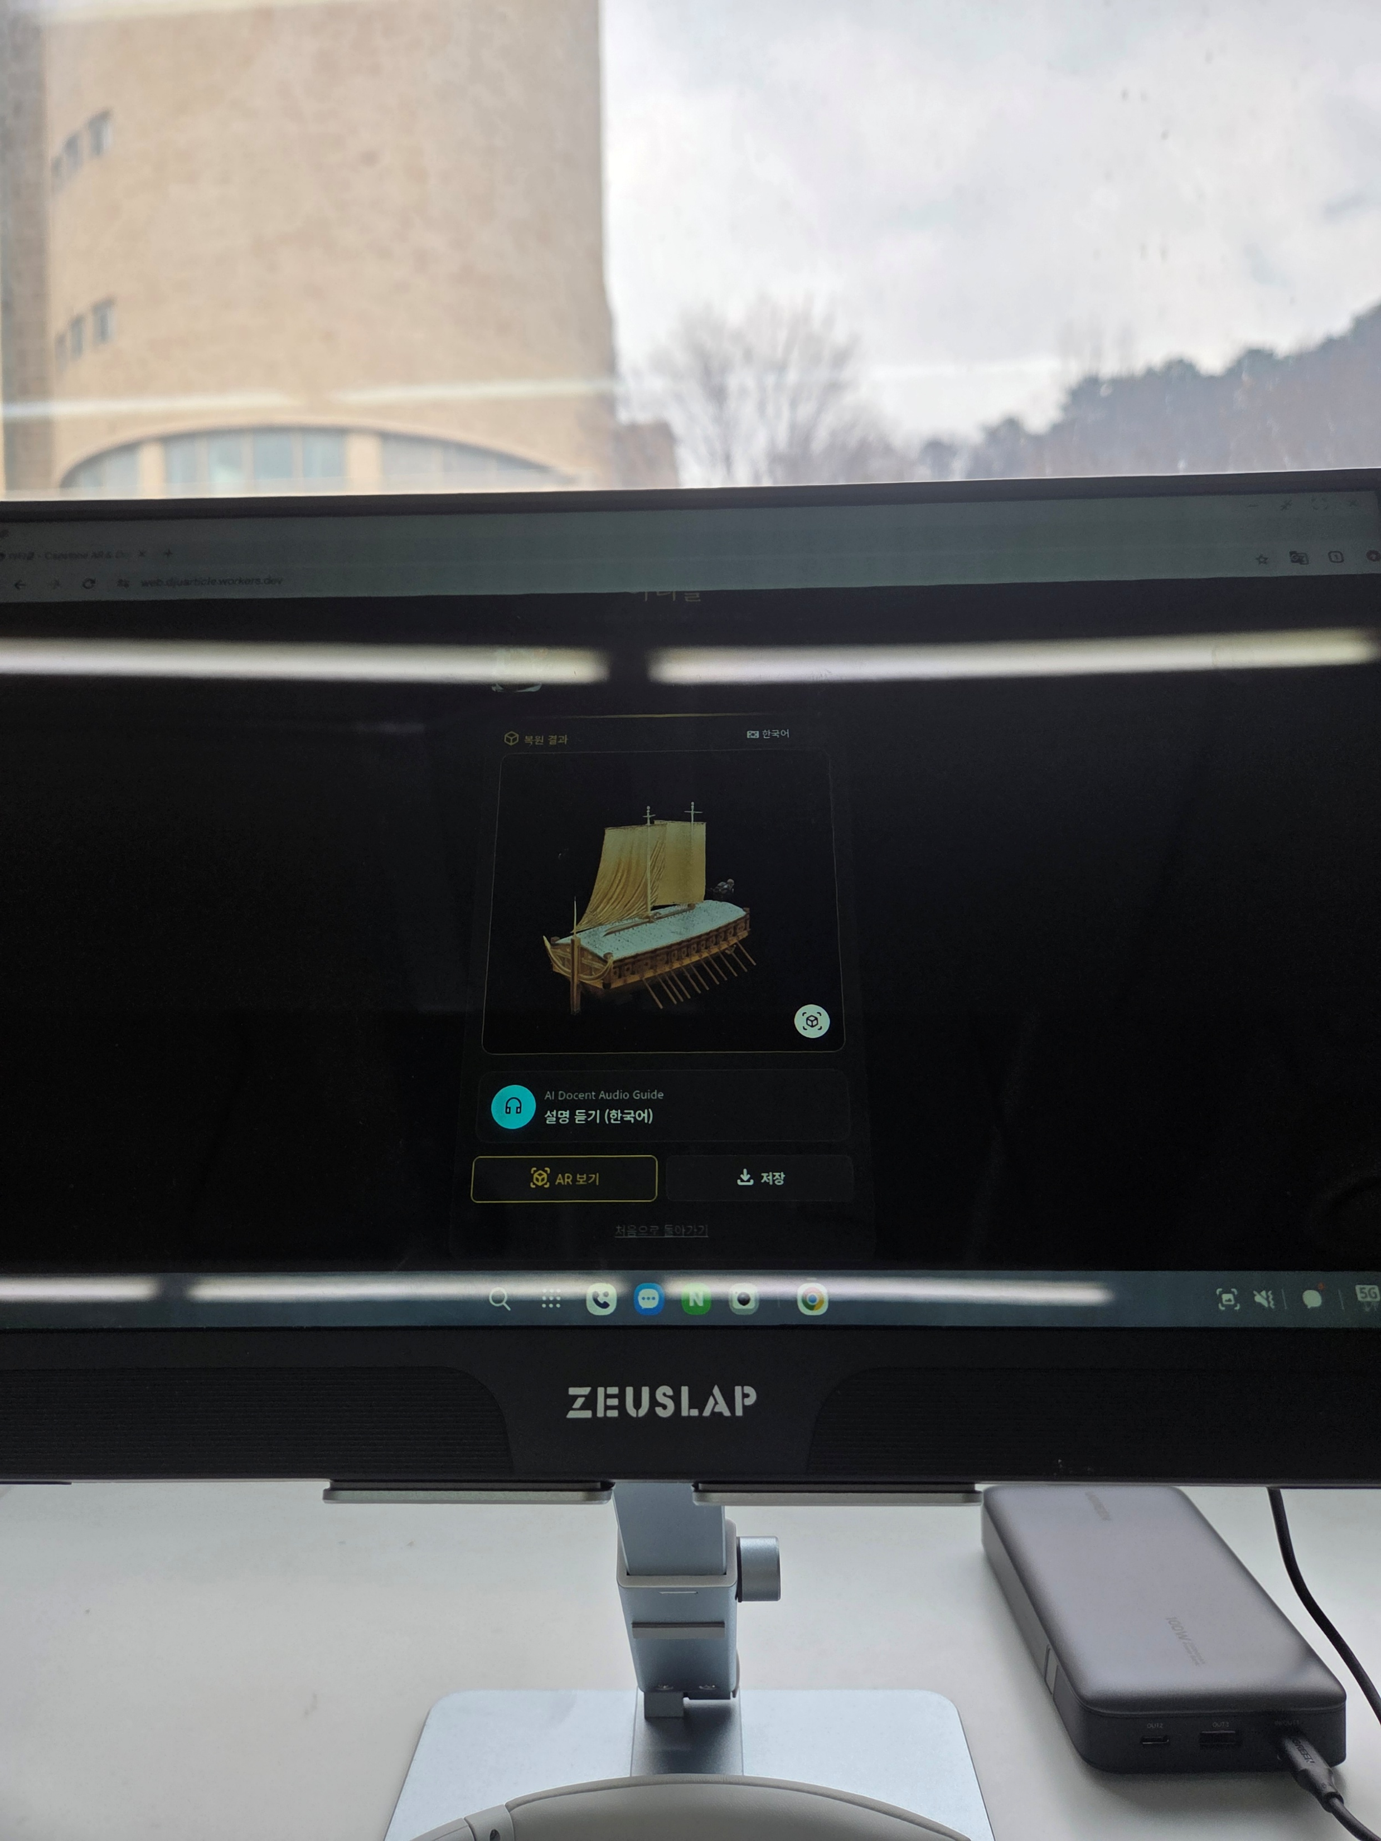
시연 과정

Slide 21
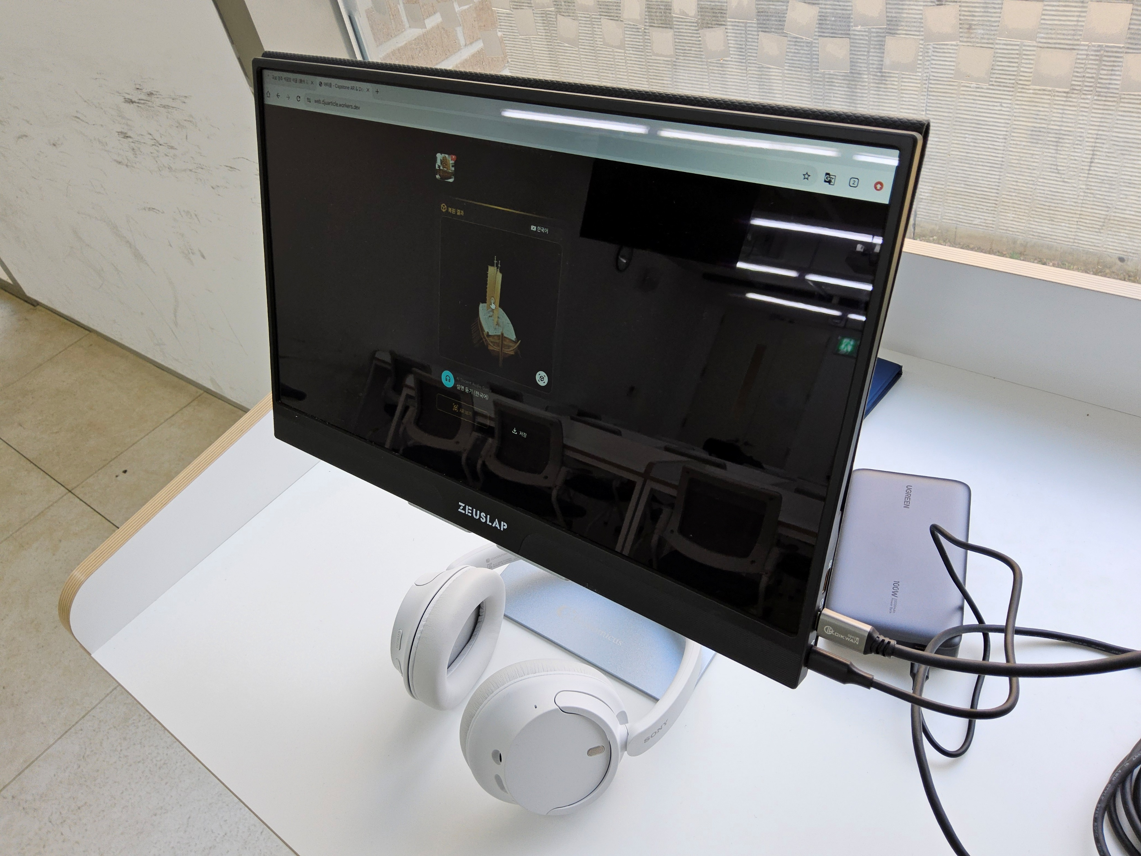
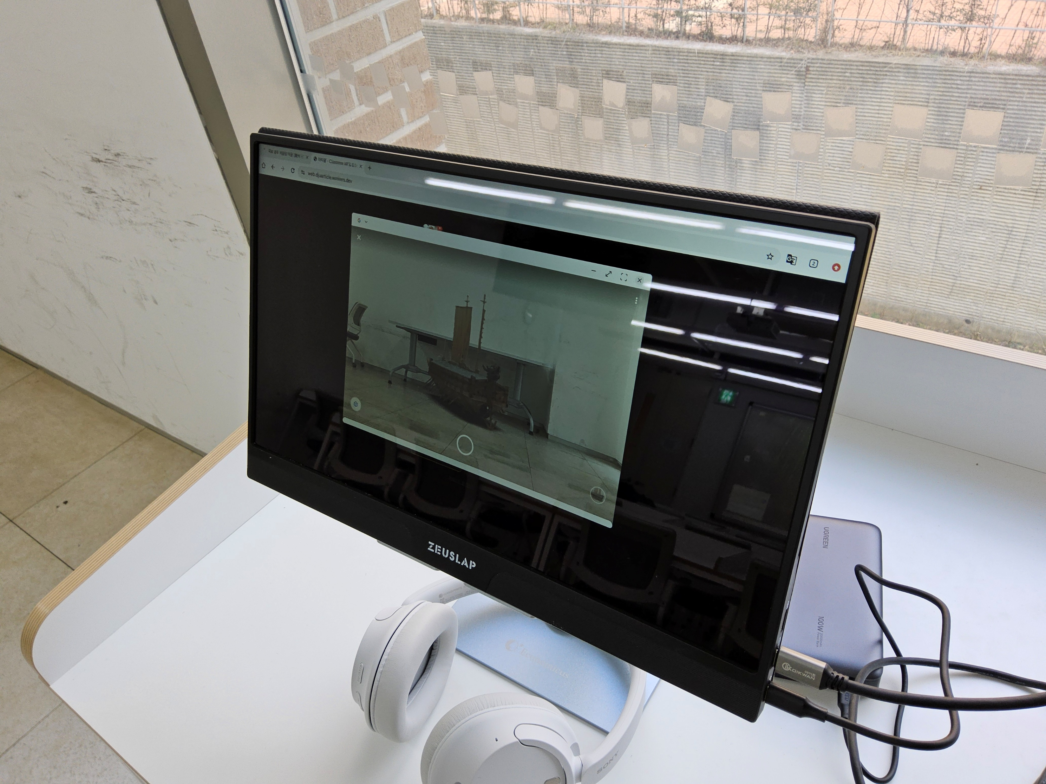
시연과정

